Slide 1




Sistemas de Bases de Datos 2
SISTEMAS DISTRIBUIDOS
SEMANA 7

Slide 2

Sistemas de Bases de Datos 2
BASES DE DATOS NOSQL
Las bases de datos NoSQL (“Not Only SQL”) son sistemas de gestión de bases de datos que rompen con el modelo relacional tradicional.
Fueron diseñadas para resolver los desafíos de escalabilidad, flexibilidad y rendimiento en aplicaciones modernas como redes sociales, e-commerce, análisis en tiempo real y big data.

Slide 3
Sistemas de Bases de Datos 2
BASES DE DATOS NOSQL
Surgen a partir de la década del 2000 con empresas como Google, Amazon y Facebook enfrentando límites en escalabilidad y rendimiento de las bases de datos relacionales tradicionales (RDBMS). El artículo Bigtable de Google y el sistema Dynamo de Amazon son considerados pioneros.

Slide 4
Sistemas de Bases de Datos 2
BASES DE DATOS NOSQL
Características comunes:
  No utilizan SQL como lenguaje principal.
  No requieren esquemas fijos.
  No garantizan ACID en todos los casos; suelen preferir CAP.
  Son más adecuadas para grandes volúmenes de datos, datos semi-estructurados o sin estructura.

Slide 5
DIFERENCIAS
Sistemas de Bases de Datos 2
Característica | SQL | NoSQL
Modelo de datos | Tablas con filas y columnas | Documentos, clave-valor, grafos, columnas
Esquema | Rígido y predefinido | Dinámico y flexible
Lenguaje de consulta | SQL | Varia (MongoDB usa BSON/JSON, Cassandra CQL)
Escalabilidad | Vertical (mejores servidores) | Horizontal (más nodos)
Integridad consistencia | ACID | BASE o Eventual Consistency
Ejemplos | PostgreSQL, MySQL, Oracle | MongoDB, Cassandra, Redis, Neo4j

Slide 6
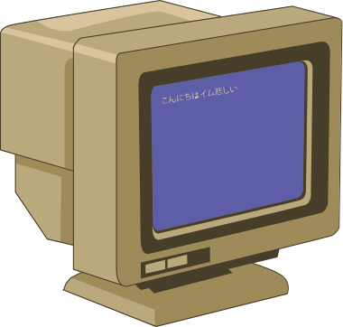
Sistemas de Bases de Datos 2
TIPOS DE BASES DE DATOS NOSQL
Las bases de datos NoSQL se clasifican en cuatro tipos principales, según el modelo de almacenamiento y acceso a los datos. Cada una está optimizada para un tipo específico de caso de uso y patrones de acceso a datos.

Slide 7

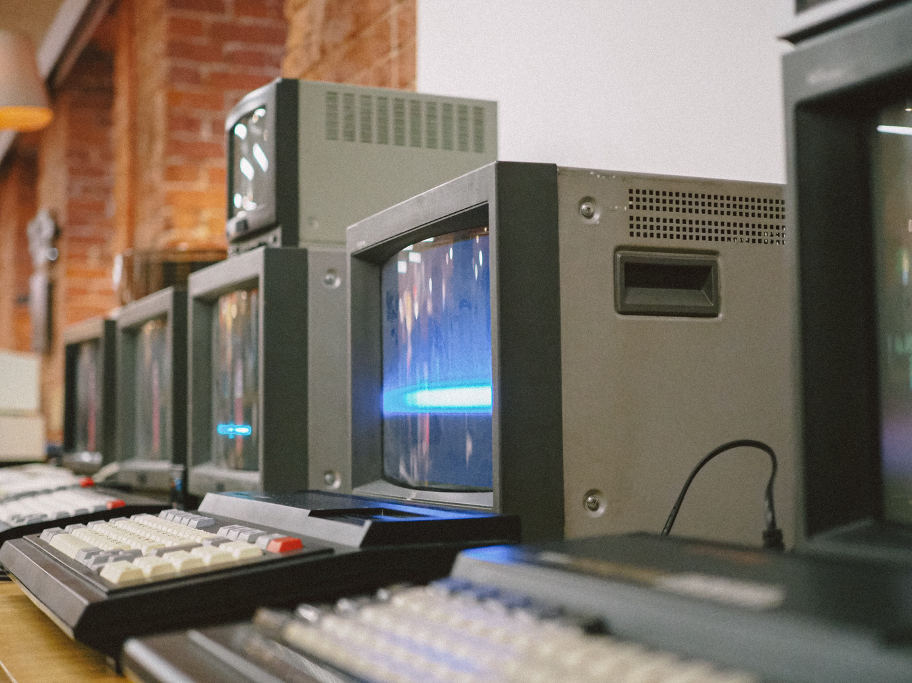
Sistemas de Bases de Datos 2
CLAVE-VALOR
Modelo de datos:
  Almacenan datos como pares clave-valor.
  Similar a un Map, HashTable o Diccionario.
  No hay estructura interna: el valor puede ser texto, JSON, binario, etc.
Características:
  Lectura/escritura extremadamente rápida.
  No permite búsquedas por valor (solo por clave).
  Generalmente se almacena todo en memoria

Slide 8
Sistemas de Bases de Datos 2
CLAVE-VALOR
Casos de uso:
  Sistemas de caché (memorización de resultados).
  Gestión de sesiones de usuario.
  Almacenamiento de tokens, preferencias, resultados de consultas
Desventajas:
  Búsquedas complejas no son posibles.
  No adecuado para relaciones entre datos.

Slide 9
Sistemas de Bases de Datos 2
CLAVE-VALOR
Ejemplo de base de datos:
  Redis (RAM), Riak KV, Amazon DynamoDB (en modo clave-valor)
Ejemplo real:
  Twitter usa Redis para almacenar sesiones y timelines cacheados.

Slide 10
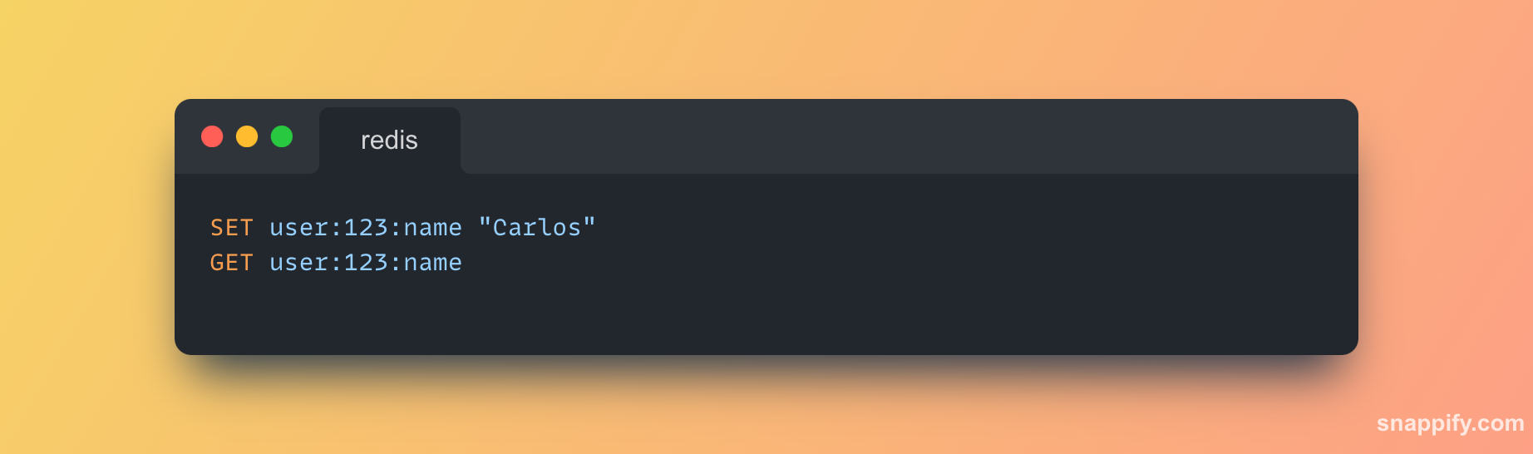
Sistemas de Bases de Datos 2

Slide 11


Sistemas de Bases de Datos 2
DOCUMENTALES
Modelo de datos:
  Almacenan documentos JSON, BSON (MongoDB), XML, etc.
  Cada documento es una unidad autocontenida.
  Permite estructuras anidadas y complejas.
Características:
  Flexible: no requiere esquema predefinido.
  Soporta índices, agregaciones y consultas avanzadas

Slide 12
Sistemas de Bases de Datos 2
DOCUMENTALES
Casos de uso:
  Aplicaciones web (backend sin esquema rígido).
  CMS (sistemas de gestión de contenido).
  Comercio electrónico, catálogos de productos, apps móviles.
Desventajas:
  Menor eficiencia en relaciones complejas
  Puede haber redundancia de datos.

Slide 13
Sistemas de Bases de Datos 2
DOCUMENTALES
Ejemplo de base de datos:
  MongoDB, CouchDB, Firebase Realtime Database
Ejemplo real:
  eBay y Forbes usan MongoDB para gestionar datos de usuarios y contenido editorial.

Slide 14

Sistemas de Bases de Datos 2
ORIENTADAS A COLUMNAS
Modelo de datos:
  Almacenan datos por columnas en lugar de filas.
  Muy eficiente en consultas analíticas
  Datos similares se almacenan juntos → compresión efectiva
Características:
  Altamente escalable y distribuida.
  Optimizada para lectura masiva de datos (Big Data).
  Generalmente usadas para sistemas OLAP y data warehouses

Slide 15
Sistemas de Bases de Datos 2
ORIENTADAS A COLUMNAS
Casos de uso:
  Análisis de logs, clickstreams, métricas.
  Sistemas de recomendaciones.
  Almacenamiento de series temporales (IoT, sensores)
Desventajas:
  No ideal para escritura intensiva de registros individuales.
  Estructura menos flexible que documentos

Slide 16
Sistemas de Bases de Datos 2
ORIENTADAS A COLUMNAS
Ejemplo de base de datos:
  Apache Cassandra, Apache HBase, ScyllaDB
Ejemplo real:
  Netflix usa Cassandra para almacenar información de visualización por usuario (billones de filas por día).

Slide 17

Sistemas de Bases de Datos 2
Modelo de datos:
  Almacenan nodos (entidades) y aristas (relaciones).
  Las relaciones son de primera clase: pueden tener propiedades.
  Ideal para estructuras altamente interconectadas.
GRAFOS
Características:
  Permiten navegación profunda y rápida entre relaciones.
  Modelado natural de relaciones reales (redes, árboles genealógicos).
  Consultas declarativas tipo path traversal
Casos de uso:
  Redes sociales (amistades, seguidores).
  Detección de fraude en bancos.
  Motores de recomendación (similar a usuarios/productos).

Slide 18
Sistemas de Bases de Datos 2
Desventajas:
  Mayor complejidad en despliegue y aprendizaje.
  No siempre escalables horizontalmente (aunque algunos lo permiten).
GRAFOS
Ejemplo de base de datos:
  Neo4j, ArangoDB, Amazon Neptune
Ejemplo real:
  LinkedIn usa un modelo de grafos para relaciones profesionales.
  eBay usa Neo4j para detección de fraude y conexiones entre usuarios

Slide 19
DIFERENCIAS
Sistemas de Bases de Datos 2
Tipo | Modelo | Ideal para | Ejemplo DB
Clave-Valor | K-V directo | Caches, sesiones | Redis
Documental | JSON/BSON/XML | Web, APIs, contenido flexible | MongoDB
Columnas | Columna | Big Data, analítica, series de tiempo | Cassandra
Grafos | Nodos y relaciones | Redes sociales, fraude, recomendaciones | Neo4j

Slide 20
Sistemas de Bases de Datos 2
VENTAJAS
  Escalabilidad horizontal sencilla.
  Altamente eficiente en datos masivos y no estructurados.
  Flexibilidad de esquemas.
  Rendimiento mejorado en ciertas consultas.
DESVENTAJAS
  Falta de estandarización.
  Menor consistencia transaccional
  Curva de aprendizaje variada.
  Herramientas de análisis menos maduras que en SQL.

Slide 21
GRACIAS!

